Slide 1
第二章 分子结构与性质
溶解性 分子的手性

Slide 2
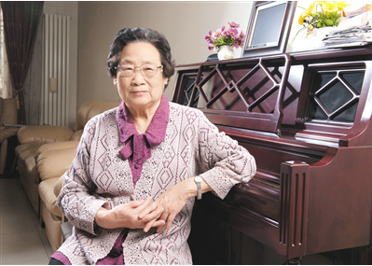
青蒿素的提取
《肘后备急方》：“青蒿一握，以水二升渍，绞取汁，尽服之”。
屠呦呦团队先后经历了用水、乙醇、乙醚提取青蒿素的过程，最终用乙醚在低温下成功提取了青蒿素，治疗疟疾，挽救了无数人的生命。
为什么需要用乙醚来提取青蒿素，用水不可以呢？

Slide 3
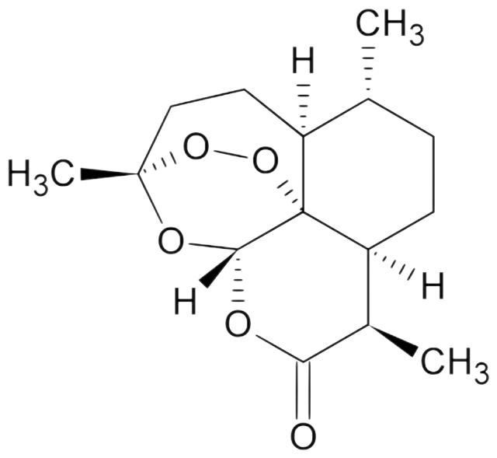
一、溶解性
CH₃CH₂—O—CH₂CH₃
乙醚
青蒿素
极性上：青蒿素和乙醚的极性小，所以青蒿素在水中的溶解度小，
在乙醚中的溶解度大。
结构上：青蒿素中含有醚键，乙醚中也有醚键。 相似相溶！

Slide 4
气体的溶解度（常温常压下，在100 g水中的溶解度）
气体 | 溶解度/g | 气体 | 溶解度/g
乙炔 | 0.117 | 乙烯 | 0.0149
氨气 | 52.9 | 氢气 | 0.00016
二氧化碳 | 0.169 | 甲烷 | 0.0023
一氧化碳 | 0.0028 | 氮气 | 0.0019
氯气 | 0.729 | 氧气 | 0.0043
乙烷 | 0.0062 | 硫化氢 | 0.3946
非
极
性
分
子
水是极性溶剂，根据“相似相溶”，非极性溶质在水中的溶解度不大。
1、“相似相溶”规律
非极性溶质一般能溶于非极性溶剂，极性溶质一般能溶于极性溶剂。
如蔗糖和氨易溶于水，难溶于CCl₄。萘和碘易溶于CCl₄，难溶于水。
这是一条经验规律，有不符合规律的情况
常见的极性溶剂：水、乙醇、甘油（甘油是丙三醇）等
常见的非极性溶剂：CCl₄、苯、环己烷等

Slide 5
思考与讨论
下表为饱和一元醇在水中的溶解度，找出规律并分析原因
气体 | 甲醇 | 乙醇 | 1-丙醇 | 1-丁醇 | 1-戊醇
溶解度/g | ∞ | ∞ | ∞ | 0.11 | 0.030
乙醇、戊醇都是极性分子，为什么乙醇可以与水任意比例互溶，而戊醇的溶解度小？
乙醇CH₃CH₂OH分子中的—OH与水分子的—OH相近，因而乙醇与水能互溶；而戊醇CH₃CH₂CH₂CH₂CH₂OH中的烃基较大，其中的－OH跟水分子的－OH相似因素小得多了，因而它在水中的溶解度明显减小。
规律：随分子中的碳原子数增加，饱和一元醇在水中的溶解度逐渐减小。
例如：低级醇、低级醛、低级酸均易溶于水(当然也有氢键的因素)，
高级醇、高级醛、高级酸含疏水基团(烃基)越大，溶解性越差。

Slide 6
2、发生化学反应：
溶质与溶剂发生反应可增大其溶解度
气体的溶解度（常温常压下，在100 g水中的溶解度）
气体 | 溶解度/g | 气体 | 溶解度/g
乙炔 | 0.117 | 乙烯 | 0.0149
氨气 | 52.9 | 氢气 | 0.00016
二氧化碳 | 0.169 | 甲烷 | 0.0023
一氧化碳 | 0.0028 | 氮气 | 0.0019
氯气 | 0.729 | 氧气 | 0.0043
乙烷 | 0.0062 | 硫化氢 | 0.3946
溶质与水发生化学反应，可增大其溶解度。
NH₃、H₂S、H₂O分子同为
极性分子，为什么溶解度NH₃远大于H₂S呢？
NH₃是极性分子，NH₃和H₂O发生反应，且NH₃分子和H₂O分子间能形成氢键。

Slide 7
思考与讨论
1、比较NH₃和CH₄在水中的溶解度。怎样用“相似相溶”规律理解它们的溶解度不同？
NH₃分子在水中的溶解：
相似相溶：NH₃分子和H₂O分子都是极性分子。
氢 键：NH₃分子与H₂O分子之间形成氢键，促进了NH₃的溶解。
反 应：部分NH₃分子与H₂O分子反应生成NH₃·H₂O，促进了NH₃的溶解。
CH₄分子在水中的溶解：
相似相溶：CH₄是非极性分子，难溶于极性溶剂水中。

Slide 8
思考与讨论
2.为什么在日常生活中用有机溶剂（如乙酸乙酯等）溶解油漆而不用水？
油漆的主要成分
乙酸乙酯、苯、甲苯等有机溶剂
非极性或极性很小分子
油漆是极性较小的分子，有机溶剂（如乙酸乙酯）也是极性较小的溶剂，而水为极性较大的溶剂，根据“相似相溶”规律，应当用有机溶剂溶解油漆而不能用水溶解油漆。

Slide 9
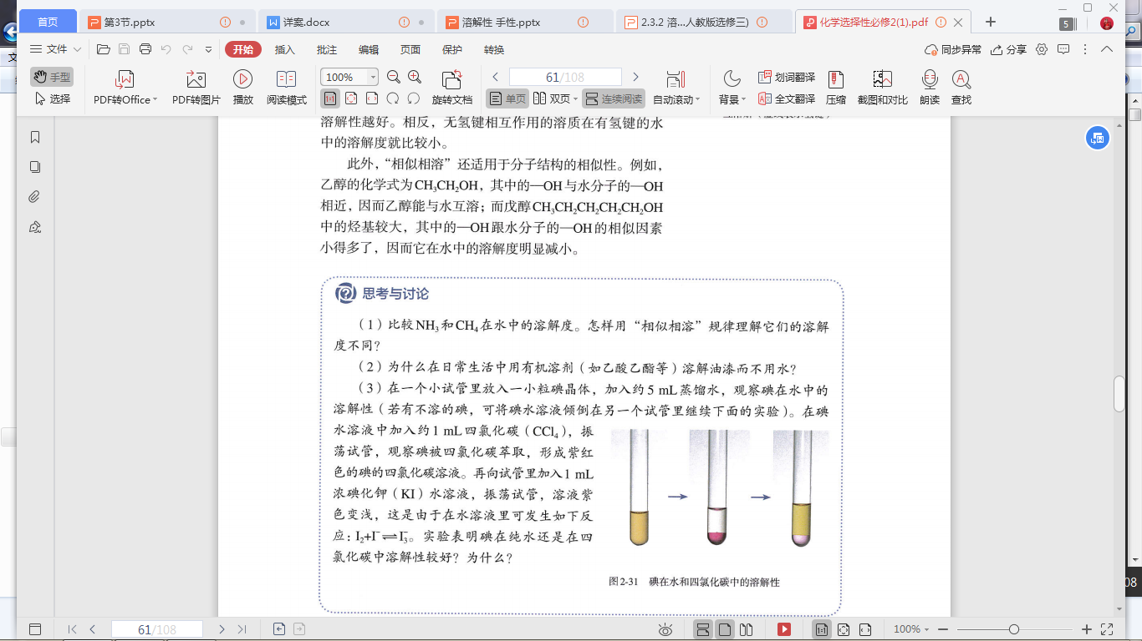
思考与讨论
[实验现象]
已知：
I₂ + I－ I₃－
加入 CCl₄
振荡
加入 KI
振荡
I₂ 溶于水中
溶液呈黄色
I₂ 溶于 CCl₄ 中
溶液呈紫红色
为什么碘在四氯化碳中的溶解度大于其在水中的溶解度？
实验结论：I₂ 在 CCl₄ 中溶解性比在水中好。
[分析]下列哪些是极性分子，哪些是非极性分子？H₂O CCl₄ I₂
H₂O为极性分子，CCl_{4、}I₂ 为非极性分子。非极性溶质一般能溶于非极性溶剂。

Slide 10
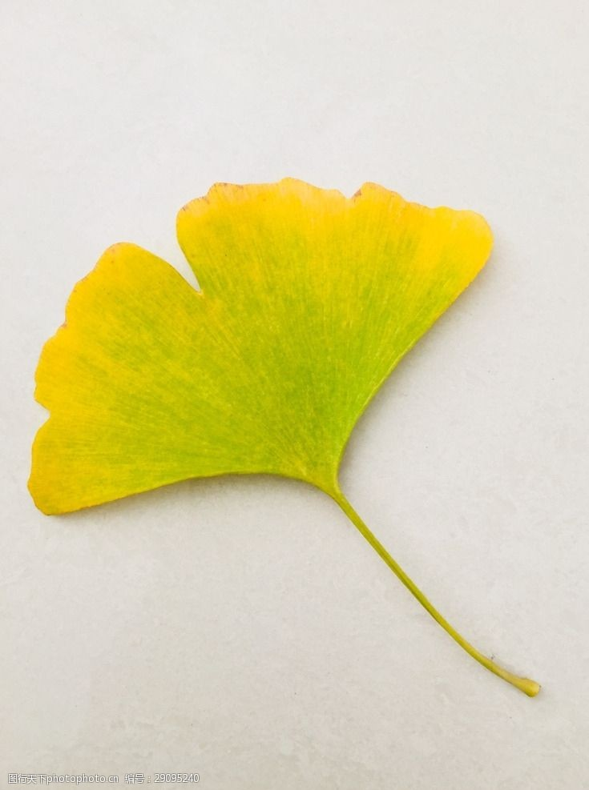

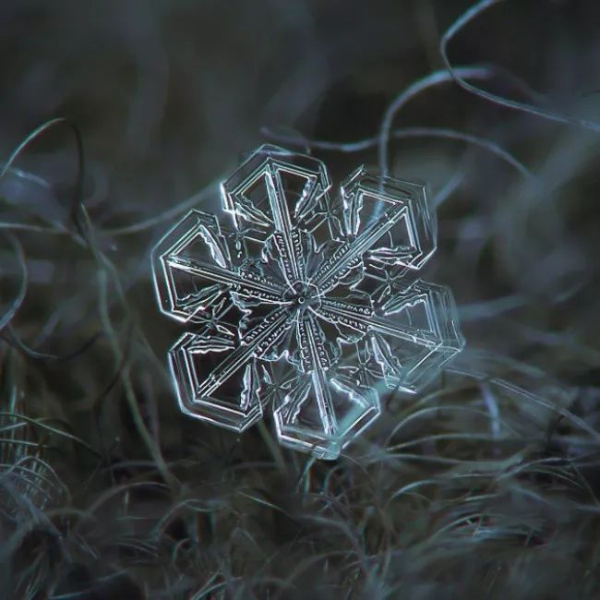

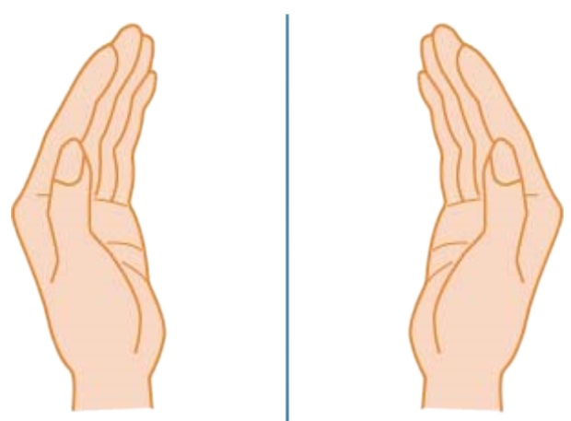
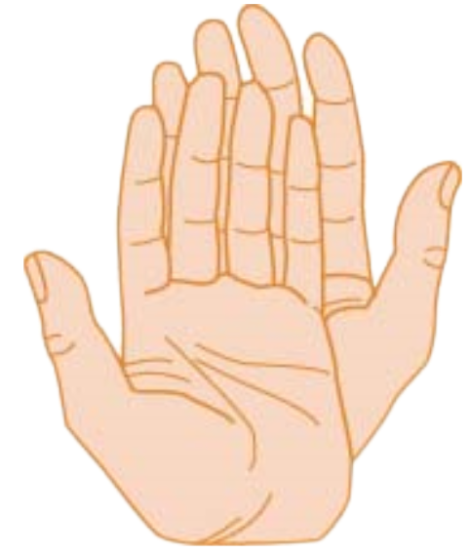
自然界中生命体的对称美
思考：你的左右手能够完全重叠么？

Slide 11
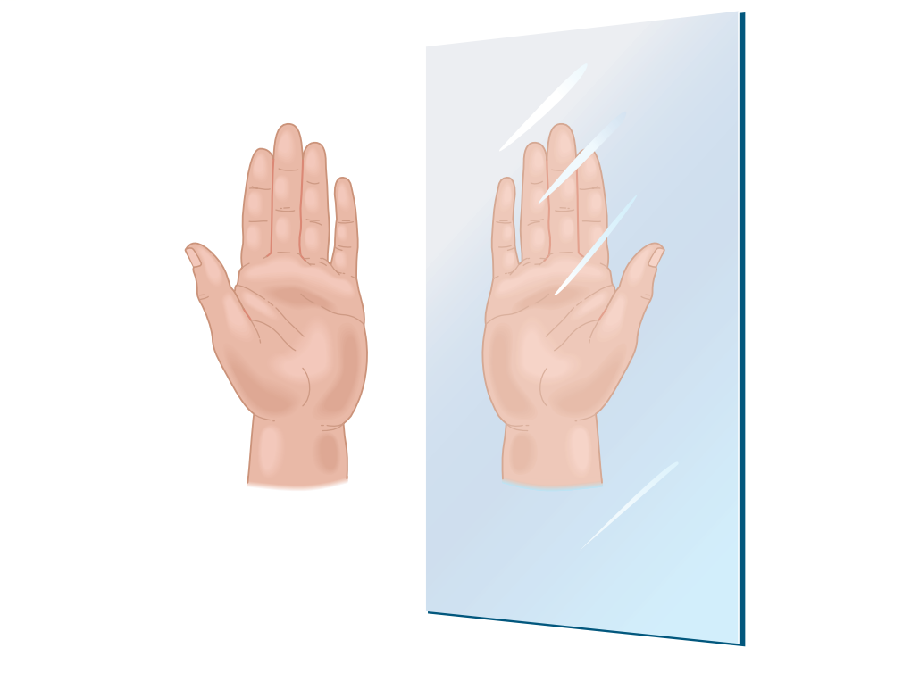
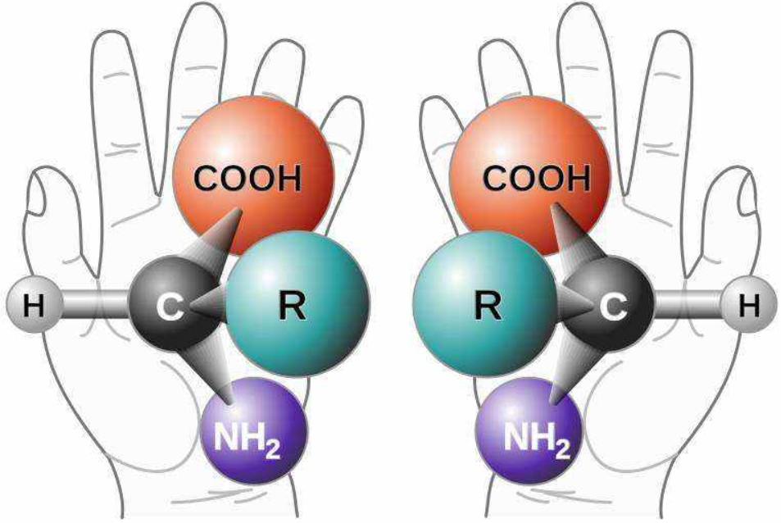
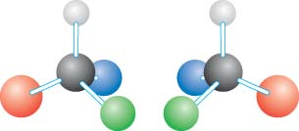
二、分子的手性
试一试：是否叠合？
两个分子互为镜像，不能相互叠合
1、手性异构体
具有完全相同的组成和原子排列的一对分子，如同左手和右手一样互为镜像，却在三维空间里不能叠合，互称手性异构体。(或对映异构体）

Slide 12
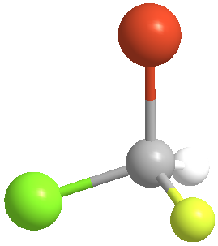
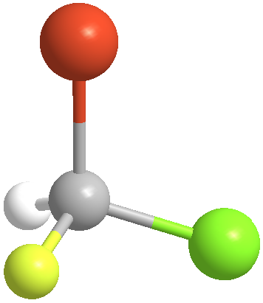
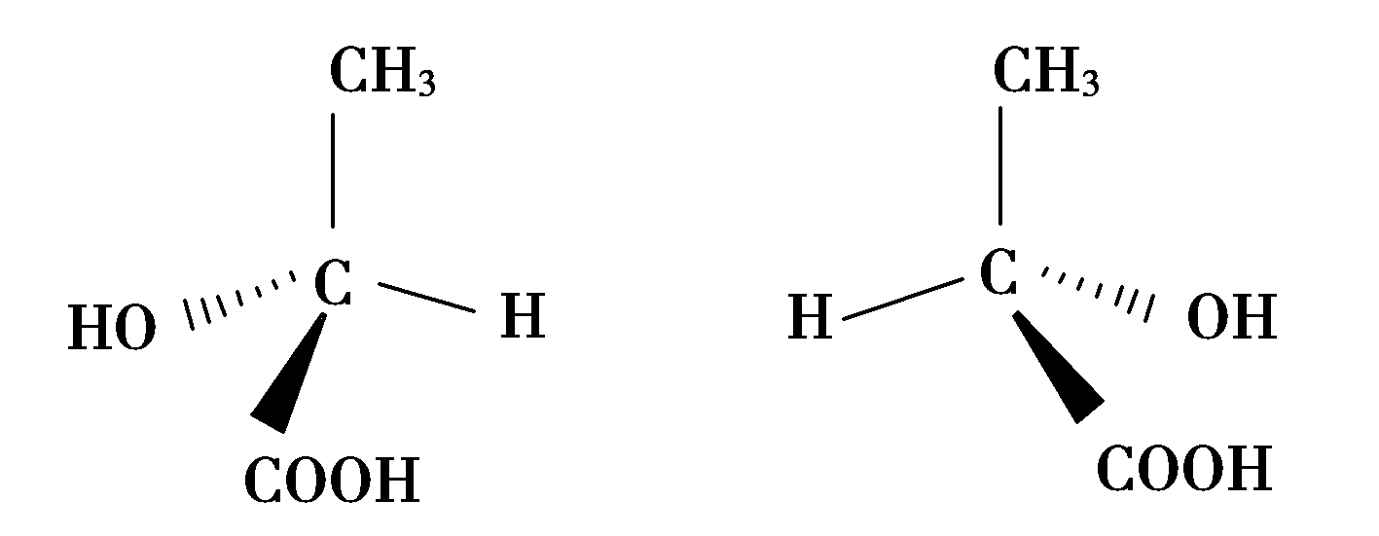
2、手性分子：有手性异构体的分子
Br
Br
H
H
Cl
Cl
F
F
注意：
(1)手性分子的物质不是同一种物质，二者互为同分异构体。
(2)互为手性分子的物质组成、结构几乎完全相同，化学性质几乎完全相同

Slide 13
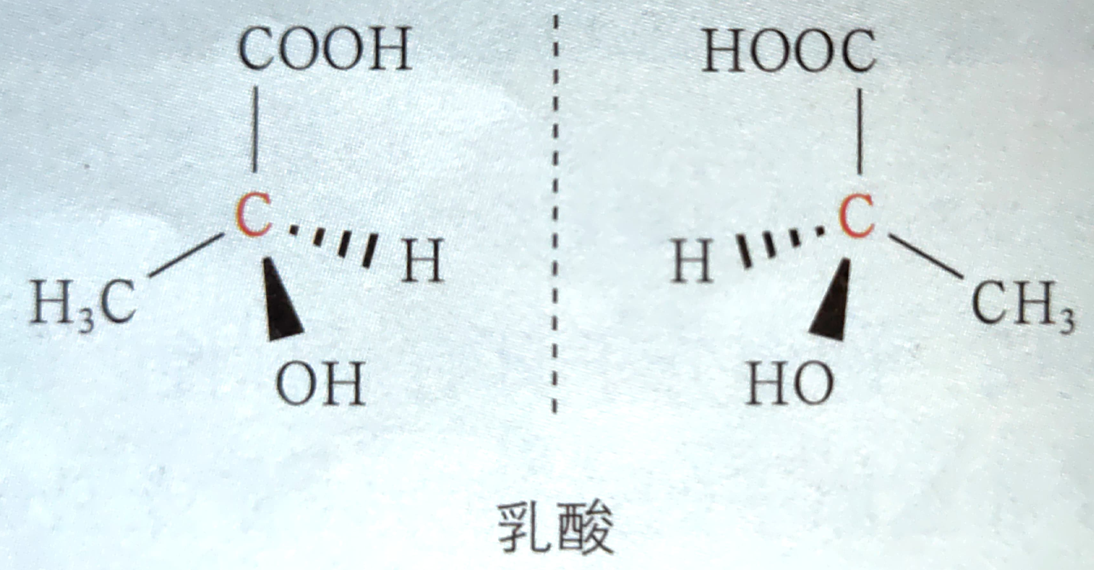
3、手性碳原子的判断方法
如果分子的手性是由于原子或基团围绕某一点的非对称排列而产生的，这个点就是手性中心。
当碳原子连接4 个不同的原子或基团时，该碳原子就是一个手性中心，称为手性碳原子，标记为﹡。手性碳原子一定是饱和碳原子。
﹡
HOOC—CH—CH₃
OH

Slide 14
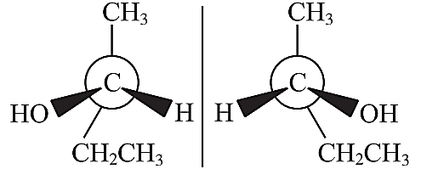
归纳：手性分子的判断方法
(1)观察实物与其镜像能否重合，如果不能重合，说明是手性分子。如图：
(2)观察有机物分子中是否有手性碳原子，如果有一个手性碳原子，则该有机物分子就是手性分子，具有手性异构体。含有两个手性碳原子的有机物分子不一定是手性分子。
H
H
H
H
H
Cl
H
H
*
*
*
*
Cl
H
Cl
Cl
手性分子
非手性分子
(3)用旋光仪测量物质的旋光度，判断是否具有光学活性。

Slide 15
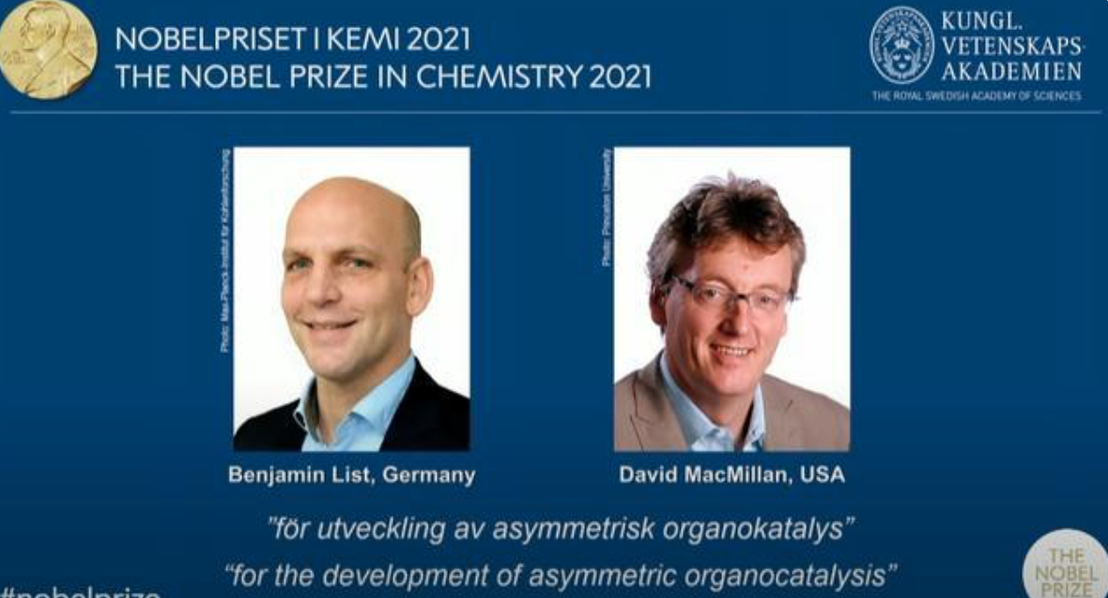
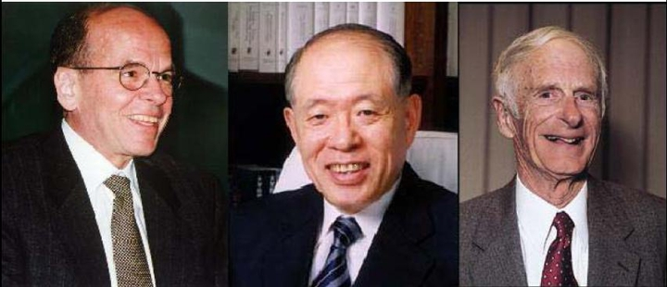
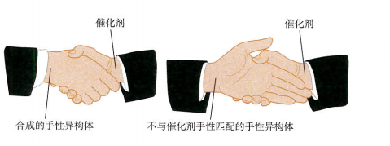
4. 手性分子的应用
(1) 合成手性药物 (2) 合成手性催化剂
手性合成、手性催化方面做出贡献的科学家

